Slide 1
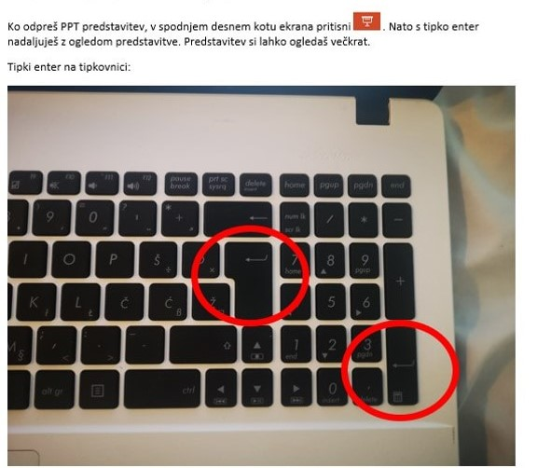

Slide 2
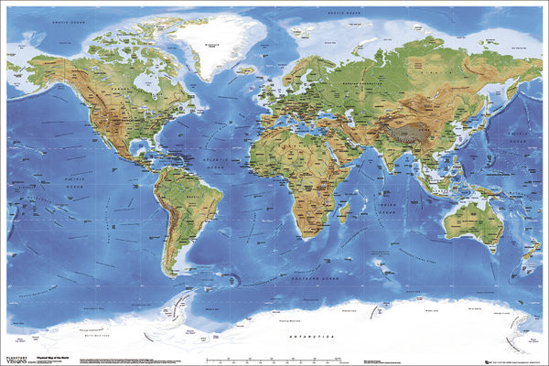
SLOVENIJA NA
ZEMLJEVIDU SVETA

Slide 3
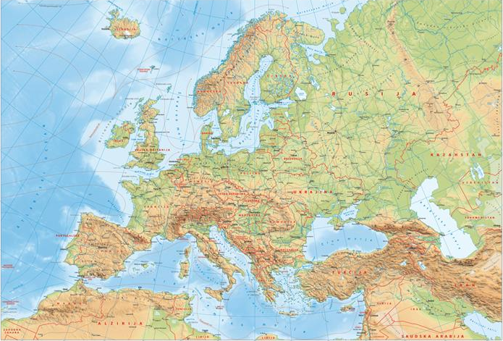
SLOVENIJA NA
ZEMLJEVIDU EVROPE

Slide 4
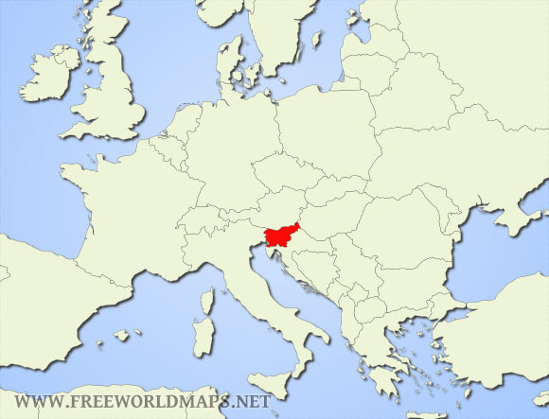
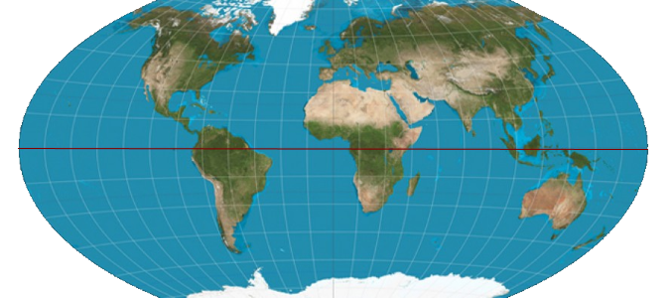
Zapiši v zvezek:
LEGA SLOVENIJE
Slovenija leži na severni polobli, v SREDNJI EVROPI.
SREDNJA EVROPA
S POLOBLA
EKVATOR
J POLOBLA

Slide 5
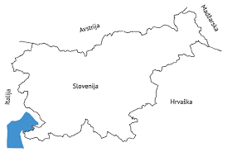
Zapiši v zvezek:
SLOVENIJA MEJI NA ŠTIRI DRŽAVE:
Republiko AVSTRIJO (na S)
Republiko HRVAŠKO (na J in V)
Republiko ITALIJO (na Z)
Republiko MADŽARSKO (na SV)
POMNI:
NAROD je skupnost ljudi, ki jih družijo: skupni jezik, kultura, preteklost,
ozemlje na katerem živijo
DRŽAVA je politična skupnost na določenem ozemlju, ki ga omejuje
državna meja. Skupnost ljudi, ki v njej živi ima svojo oblast.

Slide 6
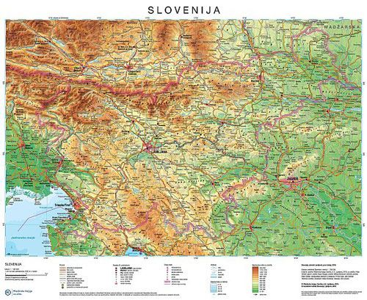
Vaja:
1. Na svojem zemljevidu poišči države, ki mejijo na Slovenijo.
2. S katero državo ima Slovenija
najdaljšo in s katero najkrajšo mejo?
A V S T R I J A
MADŽARSKA
Dolžina meje na kopnem: 1 322 km:
I T A L I J A
318 km z Avstrijo
H R V A Š K A
232 km z Italijo
100 km z Madžarsko
672 km s Hrvaško

